Slide 1






UBND PHƯỜNG HƯNG ĐẠO
TRƯỜNG TIỂU HỌC HƯNG ĐẠO
Giáo viên: Đào Thị Tuyết Lan
Lớp: 2A3

Slide 2

  Chào mừng các em đến với tiết Toán

Slide 3




Ngộ Không thật
Ngộ Không giả

Slide 4


30 l + 20 l =
CHỌN SAI RỒI BỌN TA ĐI ĐÁNH TIẾP ĐÂY
A. 50 l
B. 55 l

Slide 5
40 l - 20 l =
CHỌN SAI RỒI BỌN TA ĐI ĐÁNH TIẾP ĐÂY
A. 30 l
B. 20 l

Slide 6




Bài 19:
Phép cộng, phép trừ (có nhớ) trong phạm vi 100

Slide 7

Tiết 1

Slide 8



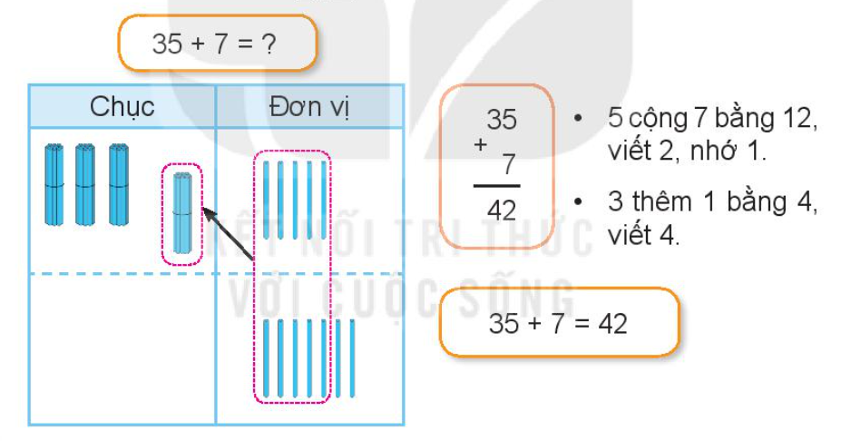

Slide 9

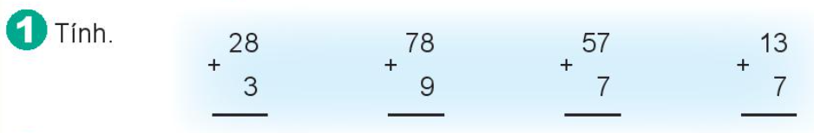
31
87
64
20

Slide 10
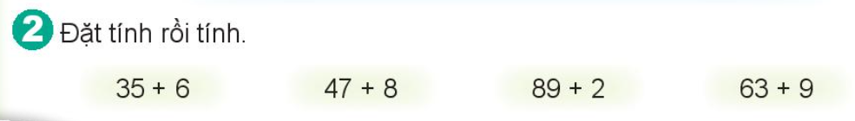
35
6
－
41
47
8
－
55
89
2
－
91
63
9
－
72
+
+
+
+

Slide 11
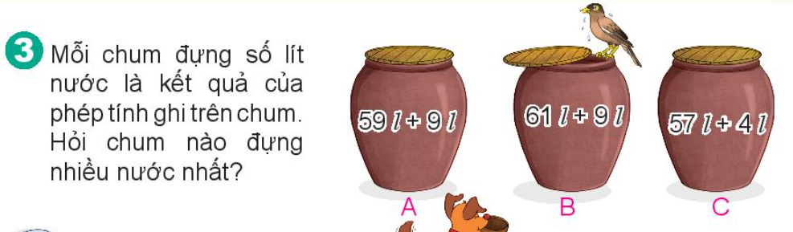
Chum B đựng nhiều nước nhất và đựng:
61 l + 9 l = 70 (l)

Slide 12

Chúc các thầy cô mạnh khoẻ
Chúc các con chăm ngoan

